Slide 1
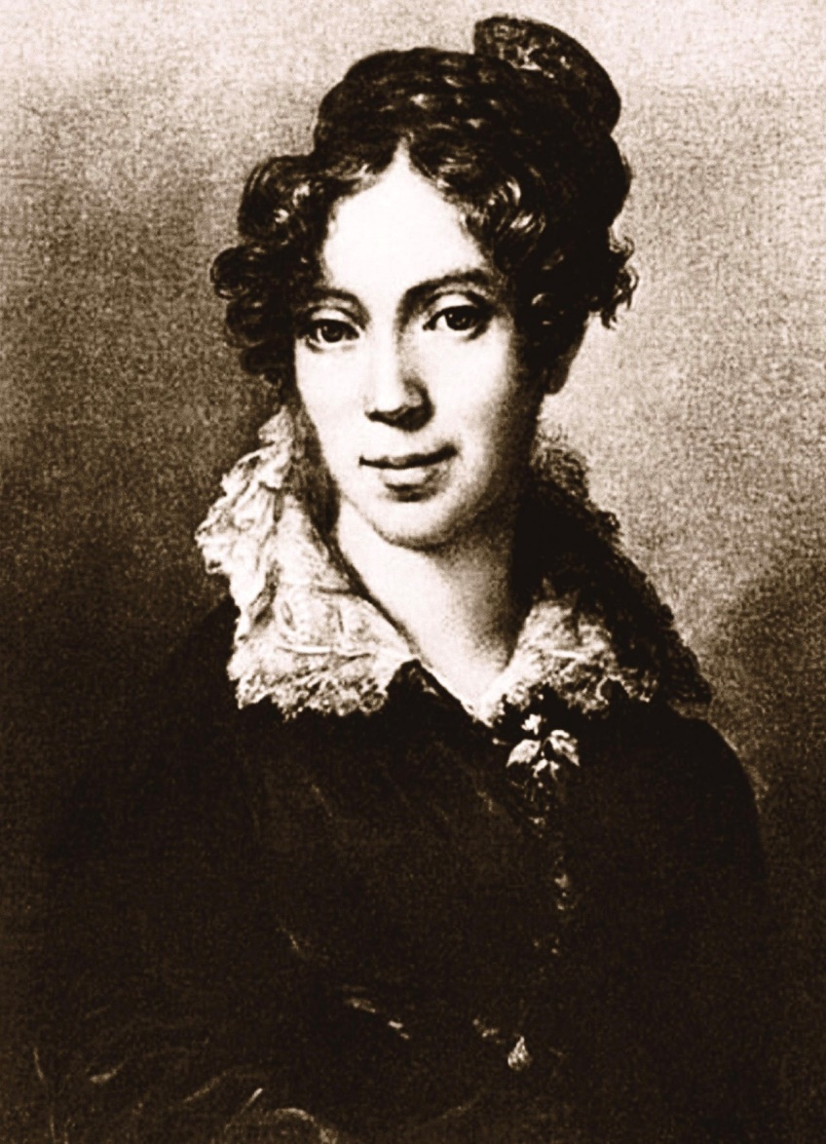
Мария Лазич

Slide 2
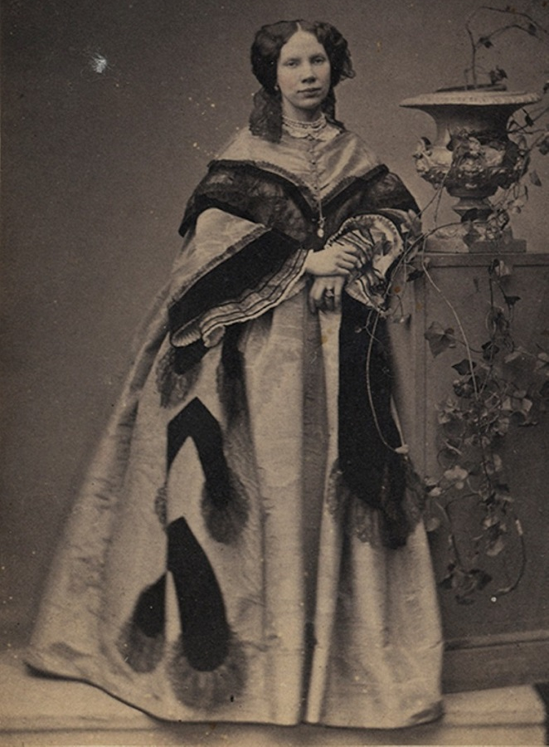
Мария Боткина

Slide 3
Нет, я не изменил. До старости глубокой Я тот же преданный, я раб твоей любви, И старый яд цепей, отрадный и жестокий, Еще горит в моей крови.
Хоть память и твердит, что между нас могила, Хоть каждый день бреду томительно к другой,- Не в силах верить я, чтоб ты меня забыла, Когда ты здесь, передо мной.
Мелькнет ли красота иная на мгновенье, Мне чудится, вот-вот тебя я узнаю; И нежности былой я слышу дуновенье, И, содрогаясь, я пою.

Slide 4
Сияла ночь. Луной был полон сад. Лежали Лучи у наших ног в гостиной без огней. Рояль был весь раскрыт, и струны в нем дрожали, Как и сердца у нас за песнию твоей.
Ты пела до зари, в слезах изнемогая, Что ты одна — любовь, что нет любви иной, И так хотелось жить, чтоб, звука не роняя, Тебя любить, обнять и плакать над тобой.
И много лет прошло, томительных и скучных, И вот в тиши ночной твой голос слышу вновь, И веет, как тогда, во вздохах этих звучных, Что ты одна — вся жизнь, что ты одна — любовь.
Что нет обид судьбы и сердца жгучей муки, А жизни нет конца, и цели нет иной, Как только веровать в рыдающие звуки, Тебя любить, обнять и плакать над тобой!

Slide 5
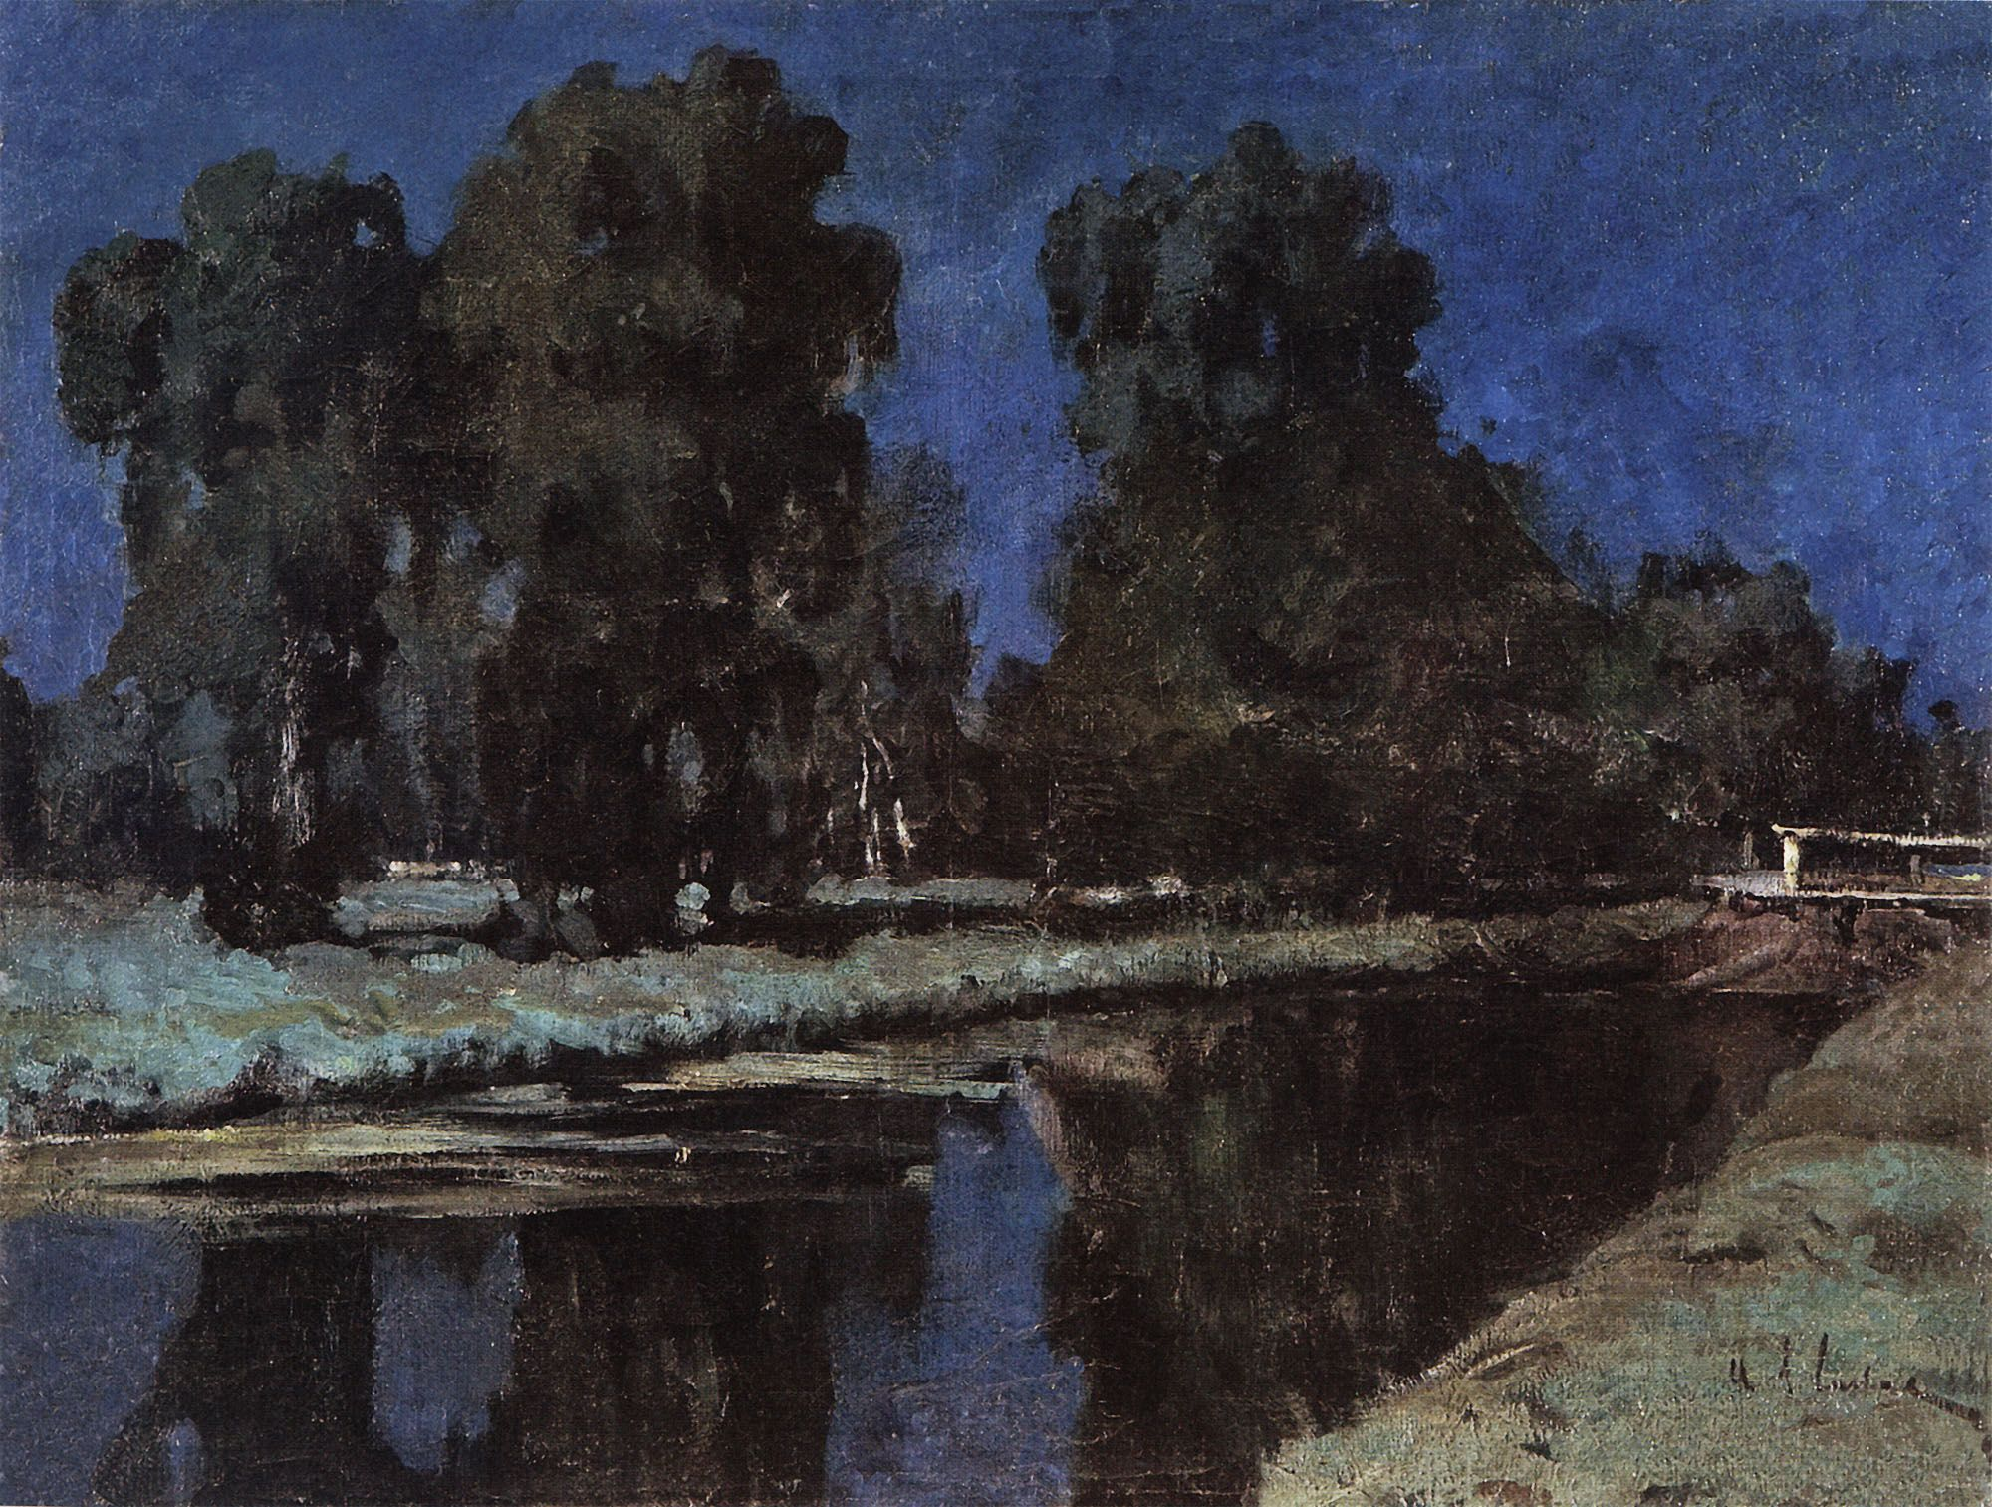

Slide 6
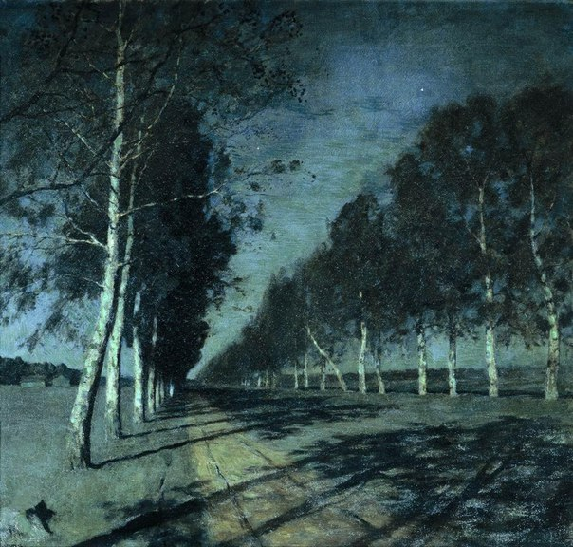

Slide 7
Особенности любовной лирики:
Настроение душевного подъема.
Романтичность и отрицание окружающей действительности. Герои как будто бы живут в мире снов и грез.
Отсутствие конкретных образов Героя и Героини, при глубоком и тонком описании их чувств и ощущений.
сочетании любовной и пейзажной тематики трагическая любовь.

Slide 8
Общие черты поэзии А. А. Фета и импрессионизма
Преклонение перед чистой красотой;
нарочитая красивость, даже банальность;
постоянное употребление таких эпитетов, как «волшебный», «нежный», «сладостный», «чудный
стремление передать предмет в отрывочных, мгновенно фиксирующих каждое ощущение, штрихах;
поэта интересует не столько предмет, сколько впечатление, произведённое предметом. Фет говорит: «Для художника впечатление, вызвавшее произведение, дороже самой вещи, вызвавшей это впечатление».

